Slide 1

PHÒNG GIÁO DỤC VÀ ĐÀO TẠO QUẬN LONG BIÊN
CHÀO CÁC BẠN HỌC SINH LỚP 3
MĨ THUẬT

Slide 2

PHÒNG GIÁO DỤC & ĐÀO TẠO QUẬN LONG BIÊN
CHỦ ĐỀ 4
GÓC HỌC TẬP CỦA EM
BÀI 1: CHẬU HOA XINH XẮN (TIẾT 2)

Slide 3


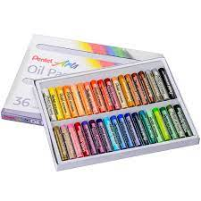

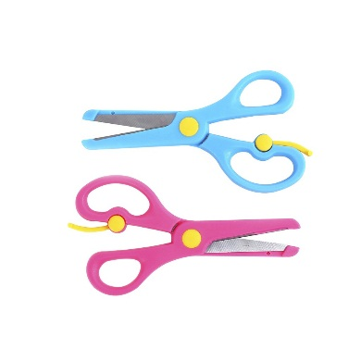
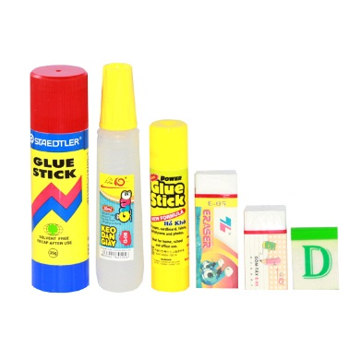
PHÒNG GIÁO DỤC & ĐÀO TẠO QUẬN LONG BIÊN
CHUẨN BỊ ĐỒ DÙNG
- Sách Mĩ thuật.
- Giấy vẽ, màu.
- Giấy màu, bìa màu.
- Bút chì, tẩy, kéo, keo dán,…

Slide 4

PHÒNG GIÁO DỤC & ĐÀO TẠO QUẬN LONG BIÊN
YÊU CẦU CẦN ĐẠT
- Nêu được cách tạo hình và trang trí sản phẩm Mĩ thuật bằng cách gấp, cắt, dán giấy, bìa màu.
- Tạo hình được chậu hoa bằng cách gấp, cắt, dán giấy, bìa màu.
- Chỉ ra được tỉ lệ, sự tương phản, hài hòa của nét, hình, màu trên sản phẩm Mĩ thuật.
- Chia sẻ được cách sử dụng sản phẩm trong học tập và trong cuộc sống.

Slide 5


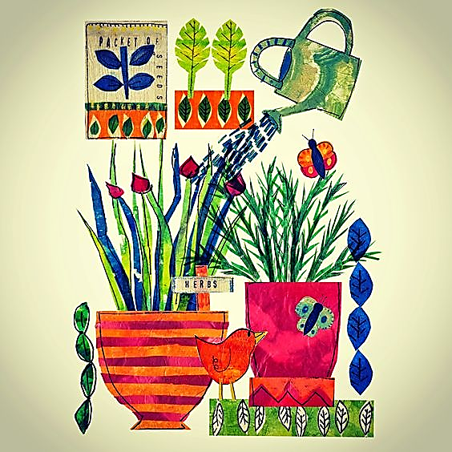
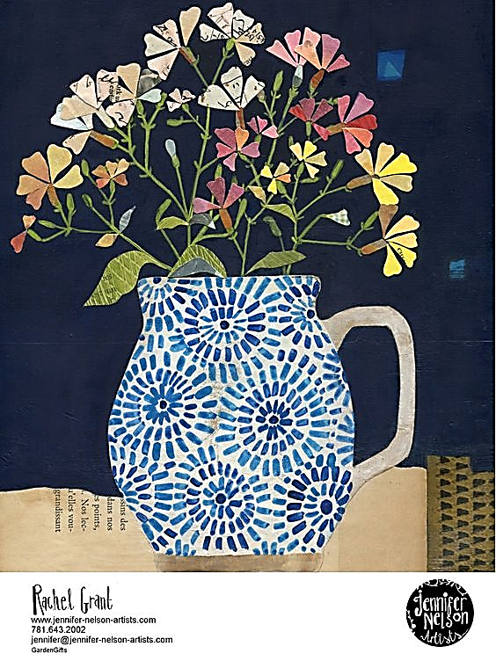
PHÒNG GIÁO DỤC & ĐÀO TẠO QUẬN LONG BIÊN
KHÁM PHÁ
Thảo luận nhóm
* Em hãy quan sát và chia sẻ:
- Em có ấn tượng với sản phẩm nào? Vì sao?
- Hình dáng, màu sắc, chất liệu, hình trang trí của các sản phẩm Mĩ thuật.
- Hoa, lá được tạo hình lớn hơn hay nhỏ hơn chậu hoa?
- Ngoài chậu hoa, sản phẩm Mĩ thuật còn được tạo hình, trang trí thêm những gì?

Slide 6

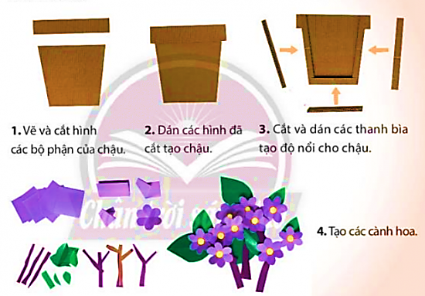
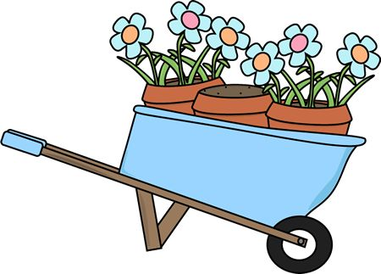
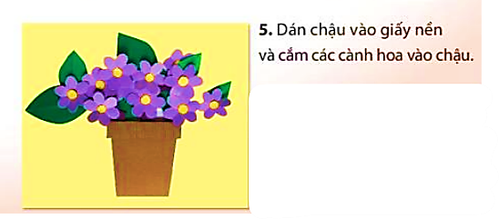
PHÒNG GIÁO DỤC & ĐÀO TẠO QUẬN LONG BIÊN
KIẾN TẠO KIẾN THỨC KĨ NĂNG
Cách tạo hình và trang trí chậu hoa từ giấy, bìa màu (Trang 39 SGK)
- Nhắc lại các bước tạo hình chậu hoa?

Slide 7
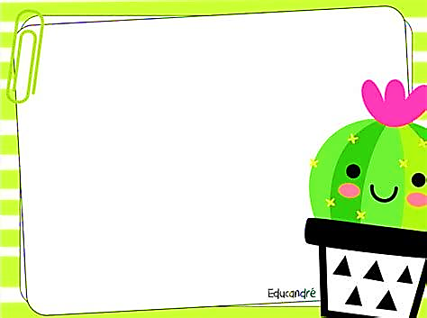
PHÒNG GIÁO DỤC & ĐÀO TẠO QUẬN LONG BIÊN
BẠN NHỚ NHÉ!
*Hoàn thành tiếp sản phẩm tiết 1.
*Kết hợp những chất liệu khác để trang trí sản phẩm: Giấy báo, bìa caton, xốp,…

Slide 8

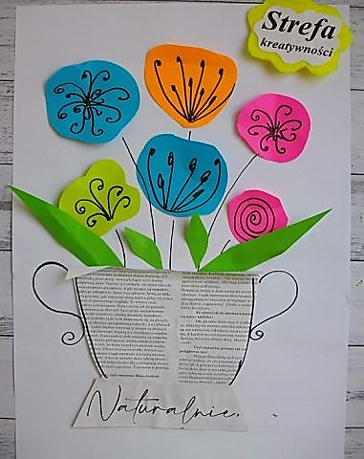
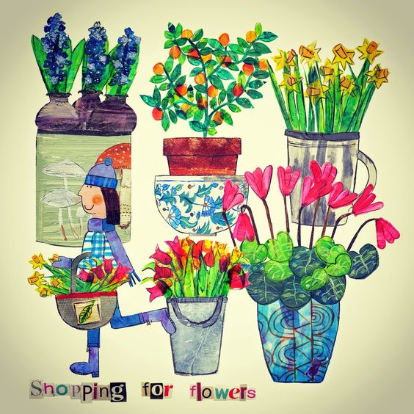
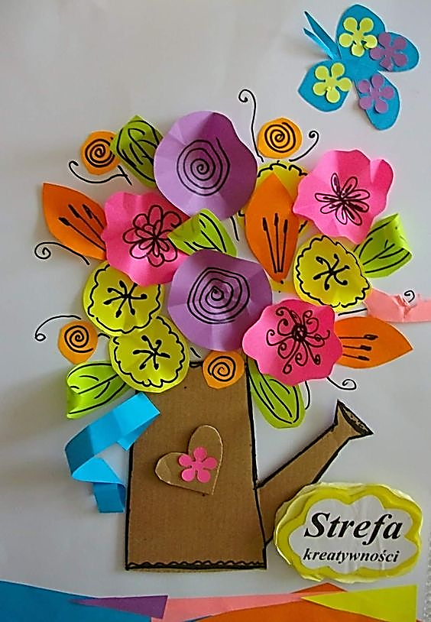
PHÒNG GIÁO DỤC & ĐÀO TẠO QUẬN LONG BIÊN
SẢN PHẨM THAM KHẢO

Slide 9
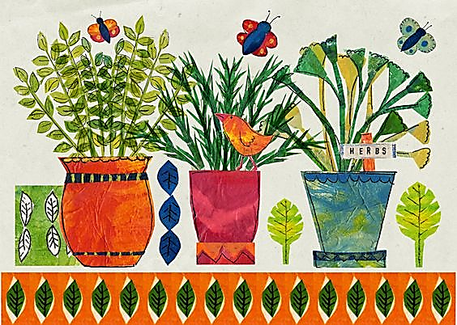
PHÒNG GIÁO DỤC & ĐÀO TẠO QUẬN LONG BIÊN
SẢN PHẨM THAM KHẢO

Slide 10
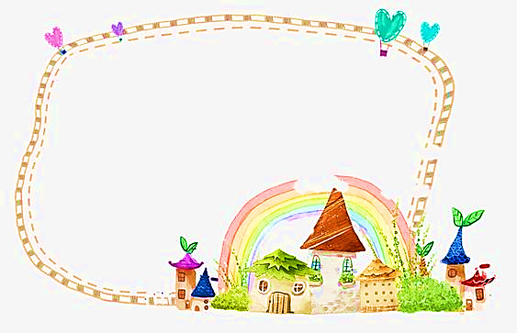
PHÒNG GIÁO DỤC & ĐÀO TẠO QUẬN LONG BIÊN
LUYỆN TẬP – SÁNG TẠO
Hoàn thành tạo hình chậu hoa theo ý thích.
- Trang trí nền.
- Sáng tạo thêm những hình trang trí.
- Kết hợp những chất liệu khác để tạo hình sản phẩm.

Slide 11
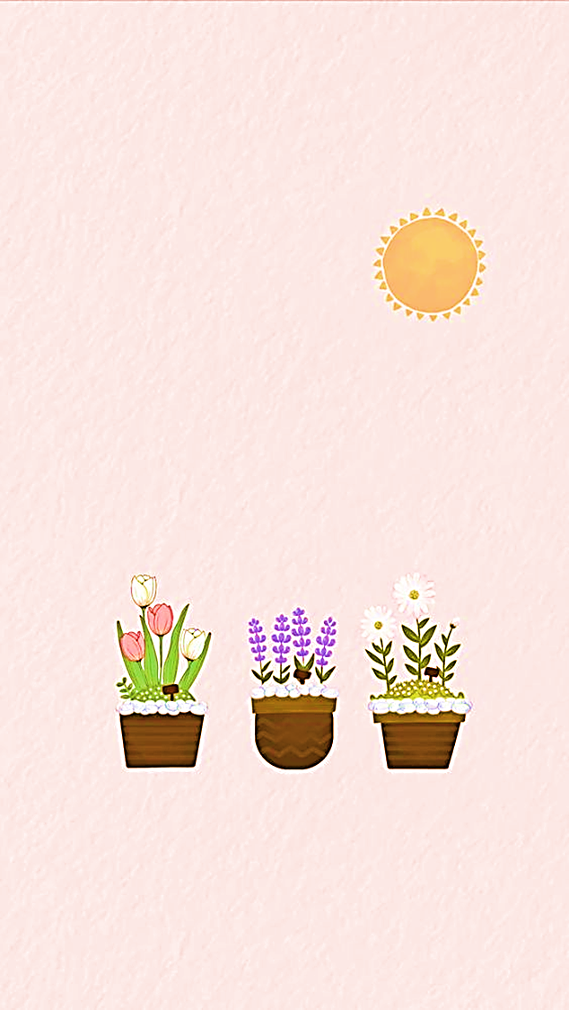
PHÒNG GIÁO DỤC & ĐÀO TẠO QUẬN LONG BIÊN
PHÂN TÍCH – ĐÁNH GIÁ
Trưng bày sản phẩm và chia sẻ
Hãy chia sẻ cảm nhận về sản phẩm của mình, của bạn với cô giáo và các bạn!

Slide 12

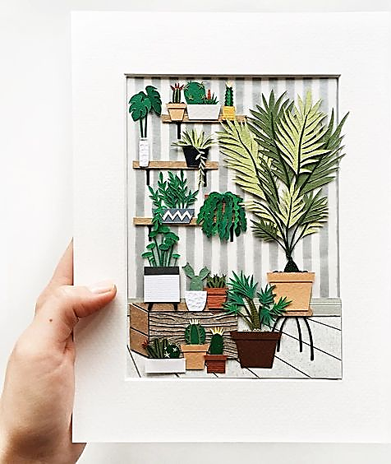
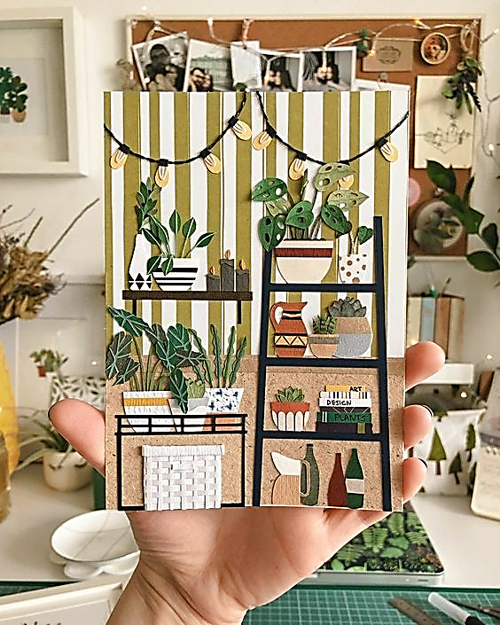
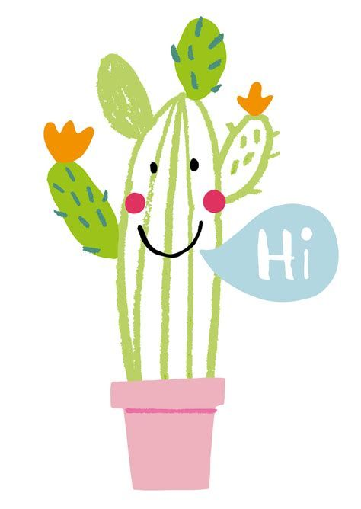
PHÒNG GIÁO DỤC & ĐÀO TẠO QUẬN LONG BIÊN
Vận dụng – phát triển
Đề xuất ý tưởng tạo hình, sử dụng sản phẩm Mĩ thuật trong học tập và cuộc sống.
- Tạo hình, trang trí một góc vườn nhỏ.
- Tặng người thân, bạn bè.
- Trưng bày, trang trí nhà, trường lớp,…

Slide 13
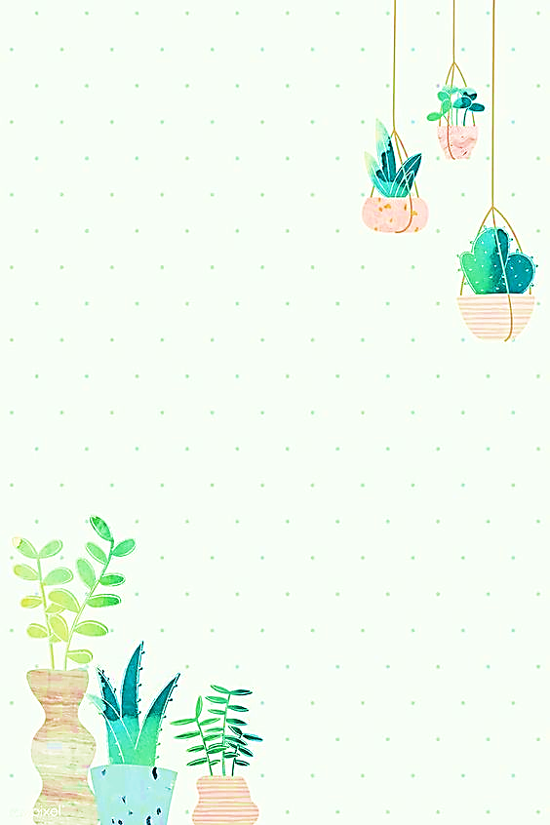
TẠM BIỆT CÁC CON!
HẸN GẶP LẠI CÁC CON TRONG BÀI HỌC SAU!

